Slide 1
EL表达式&JSTL标签&三层架构

Slide 2

目
EL 表达式
JSTL
三层架构
Contents

Slide 3
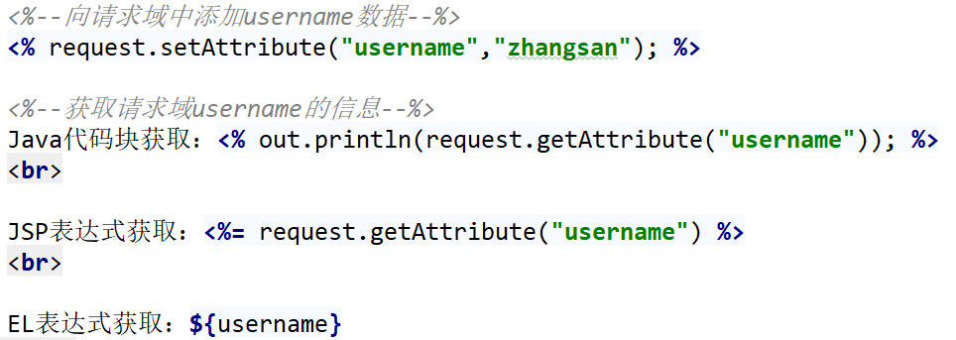
EL 表达式
EL 表达式介绍
  EL(Expression Language)：表达式语言。
  在 JSP 2.0 规范中加入的内容，也是 Servlet 规范的一部分。
  作用：在 JSP 页面中获取数据。让我们的 JSP 脱离 java 代码块和 JSP 表达式。
  语法：${ 表达式内容 }

Slide 4
EL 表达式
EL 表达式获取数据
  获取基本数据类型的数据。
  获取自定义对象类型的数据。
  获取数组类型的数据。
  获取 List 集合类型的数据。
  获取 Map 集合类型的数据。

Slide 5
EL 表达式
EL 表达式运算符
  关系运算符
运算符 | 作用 | 示例 | 结果
== 或 eq | 等于 | ${5 == 5} 或 ${5 eq 5} | true
!= 或 ne | 不等于 | ${5 != 5} 或 ${5 ne 5} | false
< 或 lt | 小于 | ${3 < 5} 或 ${3 lt 5} | true
> 或 gt | 大于 | ${3 > 5} 或 ${3 gt 5} | false
<= 或 le | 小于等于 | ${3 <= 5} 或 ${3 le 5} | true
>= 或 ge | 大于等于 | ${3 >= 5} 或 ${3 ge 5} | false

Slide 6
EL 表达式
EL 表达式运算符
  逻辑运算符
运算符 | 作用 | 示例 | 结果
&& 或 and | 并且 | ${A && B} 或 ${A and B} | true / false
|| 或 or | 或者 | ${A || B} 或 ${A or B} | true / false
! 或 not | 取反 | ${ !A } 或 ${ not A } | true / false

Slide 7
EL 表达式
EL 表达式运算符
  其他运算符
运算符 | 作用
empty | 1.判断对象是否为null 2.判断字符串是否为空字符串 3.判断集合长度是否为0
条件 ? 表达式1 : 表达式2 | 三元运算符

Slide 8
目
EL 表达式
JSTL
三层架构
Contents

Slide 9
JSTL
JSTL 介绍
  JSTL(Java Server Pages Standarded Tag Library)：JSP 标准标签库。
  主要提供给开发人员一个标准通用的标签库。
  开发人员可以利用这些标签取代 JSP 页面上的 Java 代码，从而提高程序的可读性，降低程序的维护难度。
组成 | 作用 | 说明
core | 核心标签库 | 通用的逻辑处理
fmt | 国际化 | 不同地域显示不同语言
functions | EL函数 | EL表达式可以使用的方法
sql | 操作数据库 | 了解
xml | 操作XML | 了解

Slide 10
JSTL
JSTL 核心标签库
标签名称 | 功能分类 | 属性 | 作用
<标签名:if> | 流程控制 | 核心标签库 | 用于条件判断
<标签名:choose> <标签名:when> <标签名:otherwise> | 流程控制 | 核心标签库 | 用于多条件判断
<标签名:forEach> | 迭代遍历 | 核心标签库 | 用于循环遍历

Slide 11
JSTL
JSTL 基本使用
  创建一个 web 项目。
  在 web 目录下创建一个 WEB-INF 目录。
  在 WEB-INF 目录下创建一个 libs 目录，将 JSTL 的 jar 包导入。
  创建 JSP 文件，通过 taglib 导入 JSTL 标签库。
  对流程控制和迭代遍历的标签进行使用。
  部署并启动项目。
  通过浏览器查看。

Slide 12
目
EL 表达式
JSTL
综合案例和开发模式
Contents

Slide 13
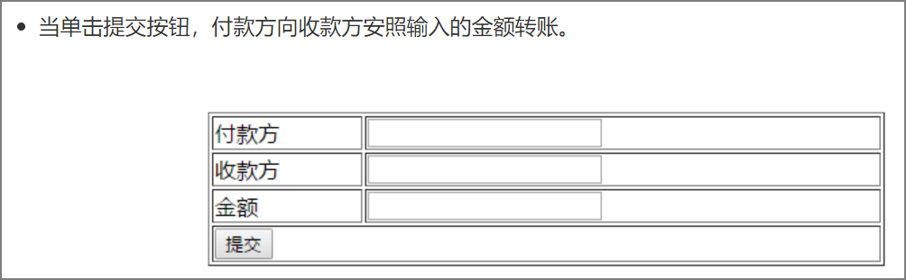
综合案例和开发模式
案例-完成转账的案例v1
  需求:

Slide 14
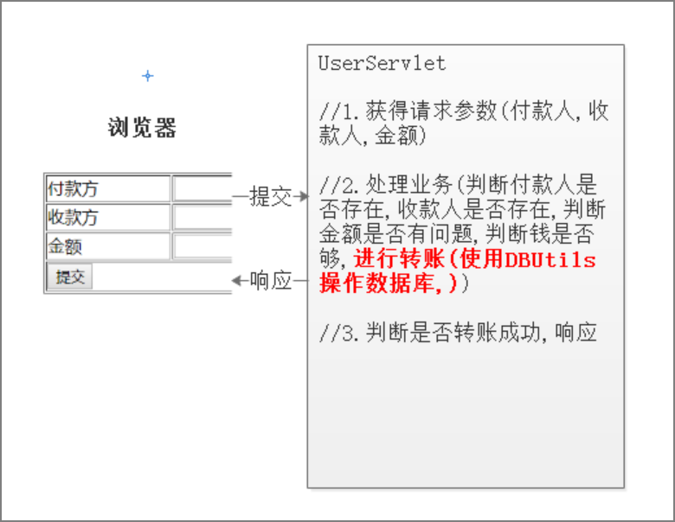
综合案例和开发模式
案例-完成转账的案例v1
  思路:

Slide 15
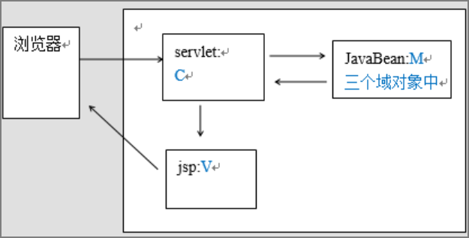
综合案例和开发模式
知识点-开发模式
JSP + Servlet + JavaBean 称为MVC的开发模式.
​ ==MVC:开发模式==
​ M：model 模型 （javaBean：封装数据）
​ V：View 视图 （JSP：展示数据）
​ C：controller 控制器 （Servlet：处理逻辑代码，做为控制器）

Slide 16
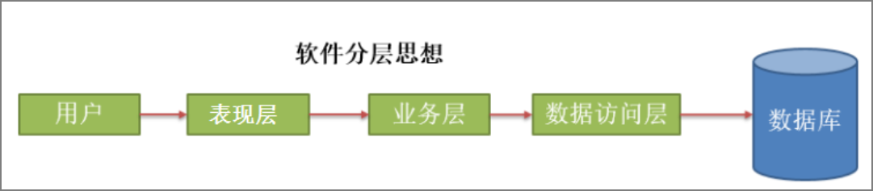
综合案例和开发模式
知识点-三层架构
软件中分层：按照不同功能分为不同层，通常分为三层：表现层(web层)，业务层，持久(数据库)层。
分层 | 包名
表现层(web层) | com.itheima.web
业务层(service层) | com.itheima.service
持久层(数据库访问层) | com.itheima.dao
JavaBean | com.itheima.bean
工具类 | com.itheima.utils

Slide 17
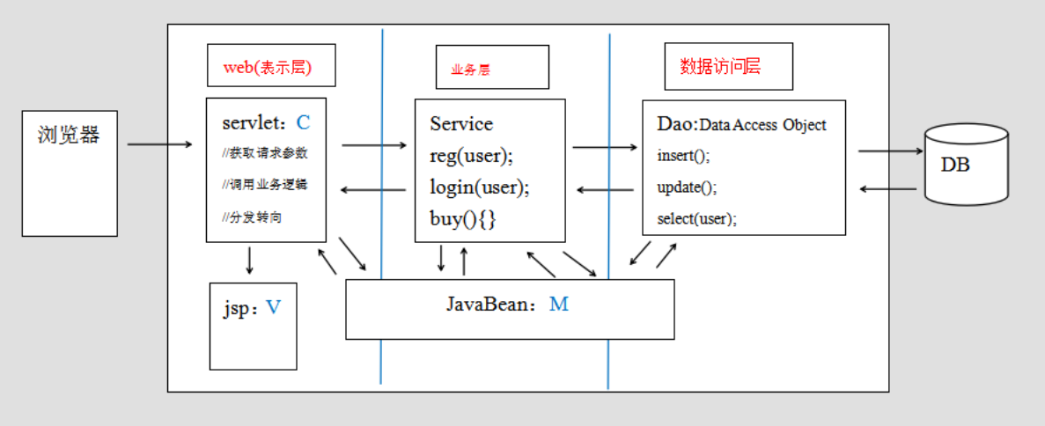
综合案例和开发模式
知识点-三层架构
分层的意义:
1. 解耦：降低层与层之间的耦合性。
2. 可维护性：提高软件的可维护性，对现有的功能进行修改和更新时不会影响原有的功能。
3. 可扩展性：提升软件的可扩展性，添加新的功能的时候不会影响到现有的功能。
4. 可重用性：不同层之间进行功能调用时，相同的功能可以重复使用。

Slide 18
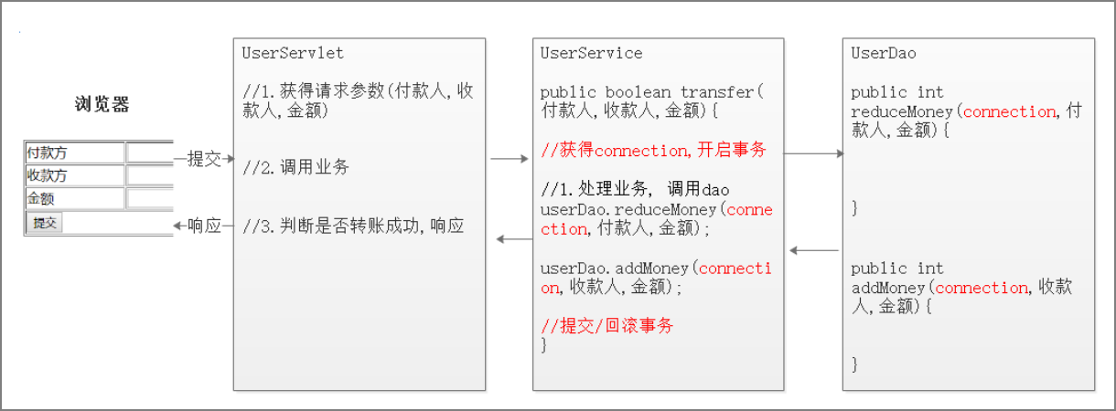
综合案例和开发模式
案例-完成转账的案例v3
需求: 当单击提交按钮，付款方向收款方安照输入的金额转账。 使用手动事务进行控制
分析

Slide 19
综合案例和开发模式
案例-完成转账的案例v4
需求: 当单击提交按钮，付款方向收款方安照输入的金额转账。 使用手动事务进行控制
在“事务传递参数版”中，我们必须修改方法的参数个数，传递链接，才可以完成整个事务操作。如果不传递参数，是否可以完成？在JDK中给我们提供了一个工具类：ThreadLocal，此类可以在一个线程中共享数据。
​java.lang.ThreadLocal,该类提供了线程局部 (thread-local) 变量，用于在当前线程中共享数据。ThreadLocal工具类底层就是一个Map，key存放的当前线程，value存放需要共享的数据

Slide 20
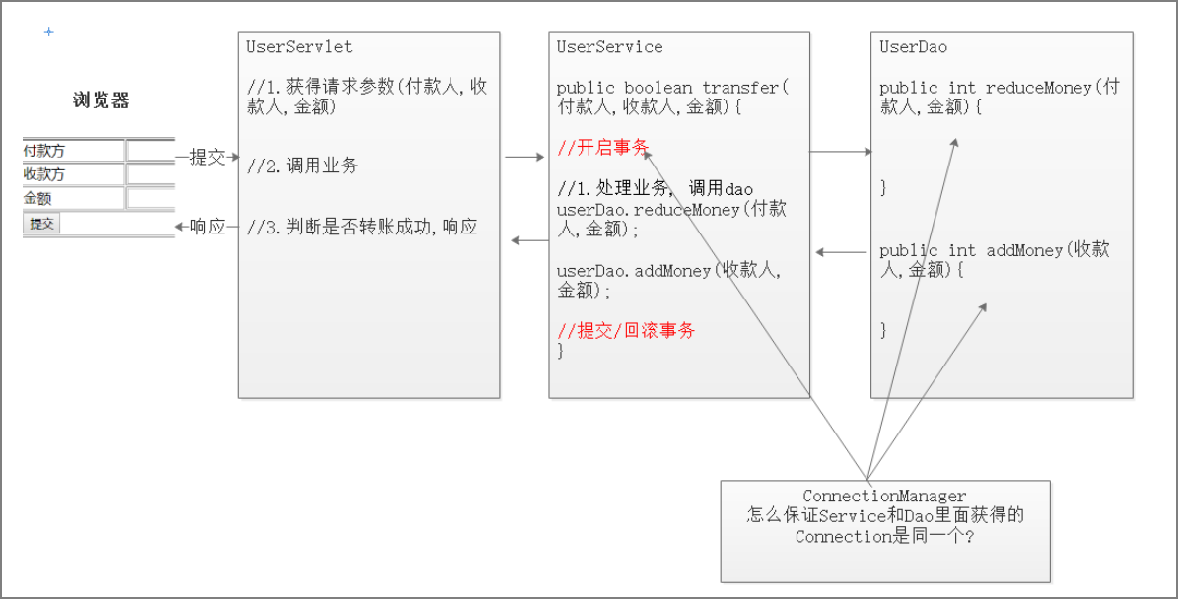
综合案例和开发模式
案例-完成转账的案例v4
思路分析

